Slide 1
学泊【がくはく】
京都産業大学 経営学部
箕輪ゼミ
佐藤洸和 金沢直樹 近清将希 橋本侑紀 村山ほのか

Slide 2
「学泊」とは
授業で使用ない夜間に、大学を宿泊施設として 利用すること
既存の大学施設(体育館、教室、食堂等)の 未利用時間と、大学生ボランティアを活用し 海外参加者用の宿泊施設を創造する
1日の収容人数：5000人
利用時間：夜8時～朝8時
運営：学生ボランティア

Slide 3
目的
宿泊施設の創出
安価な宿泊施設の提供
海外からの参加を促進し、 関西ワールドマスターズゲームズ2021の成功をサポートする

Slide 4
宿泊施設の創出の必要性

Slide 5
関西のホテルはすでに満杯！
2015年ホテル等宿泊施設の客室稼働率
大阪：2年連続第1位
京都：第3位
 | 全体 | 旅館 | リゾートホテル | ビジネスホテル | シティホテル | 簡易宿所
全国 | 60.5% | 37.8% | 57.3% | 75.1% | 79.9% | 27.3%
1.大阪府 | 85.2% | 50.7% | 91.4% | 87.7% | 88.1% | 58.5%
2.東京都 | 82.3% | 61.5% | 76.4% | 86.3% | 83.3% | 63.5%
3.京都府 | 71.4% | 50.3% | 54.8% | 84.2% | 86.2% | 39.2%
4.愛知県 | 70.9% | 31.5% | 58.7% | 78.7% | 84.0% | 47.3%
5.千葉県 | 70.7% | 35.6% | 84.1% | 73.7% | 82.8% | 21.6%
参照：宿泊施設タイプ別客室稼働率（2015年）観光庁「宿泊旅行統計調査」を元に作成

Slide 6
訪日外国人数急増中！ 2015年：1973万7千人（前年比47,1%増） 2016年：2400万人ペース 2020年：4000万人突破
2020
参照：日本政府観光局(JINTO)

Slide 7
2021年には関西で史上最大の ホテル不足が起こる!？
2020年の訪日外国人数４０００万人と推計した場合の試算
(千室)
 | 不足客室数(①) | オープン計画(②) | 需要バランス(①ー②)
北海道 | 1 | 2.8 | ▲1.7
東北 | 0 | 2.1 | ▲2.1
関東(除く東京) | 4 | 7.6 | ▲3.6
東京 | 17.7 | 13.8 | 4
甲信越・北陸 | 0 | 1.7 | ▲1.7
東海 | 3 | 4.5 | ▲1.4
近畿(除く大阪) | 3.2 | 3.4 | ▲0.2
大阪 | 14.3 | 4.5 | 9.8
中国 | 0 | 2 | ▲2
四国 | 0 | 1 | ▲1
九州 | 0.4 | 1.4 | ▲1
沖縄 | 0.4 | 3.8 | ▲3.4
全国 | 44 | 48.5 | ▲4.5
9800室不足
参照：オータパブリケーションズ『週刊レストラン』等より、みずほ総合研究所作成

Slide 8
安価な宿泊施設提供の必要性

Slide 9
2009年に行われたシドニー 大会参加者の世帯収入
Household income | Pre n=2302 | Post n=3933
$1-$5,000 | 1% | 1%
$5,001 to $10,000 | 1% | 1%
$10,001 to $25,000 | 3% | 2%
$25,001 to $50,000 | 8% | 9%
$50,001 to $75,000 | 14% | 14%
$75,001 to $100,000 | 16% | 16%
$100,001 to $125,000 | 11% | 10%
$125,001 to $150,000 | 8% | 8%
$150,001 to $175,000 | 15% | 5%
$175,001 to $200,000 | 21% | 3%
$200,001 and over | 2% | 9%
Not prepared to say | 1% | 20%
Don’t know | na | 1%

Slide 10
WMG参加者の低価格な宿泊施設へのニーズはかなり高い
シドニー大会では、参加者の11%が極めて 低価格の宿泊施設を利用
バックパッカーホステル等ホステル：5%
キャンプ：4%
B&B：２%
自炊型宿泊施設8%、レンタルハウス等7%のうち、一定の割合は格安宿泊施設と思われる
5つ星・4つ星の高級ホテル利用者は16%のみ

Slide 11
低価格指向の参加者の市場規模
参加者5万人、参加者の属性等はシドニー大会と同一と仮定
海外からの参加者：25%
1人での参加：48%
同伴者を伴っての参加：52%
平均同伴者数：2,3人
平均宿泊日数：15,8日
WMG2021来日外国人総数：27450人
1人での参加者：6000人
同伴者有の参加者：6500人
同伴者：14950人
延べ宿泊日数：433710日
1日当たりの宿泊者：27107人
安価な宿泊所を求める参加者：1日2981人、期間合計47112人

Slide 12
学泊はWMG2021を 成功に導く強い味方です！
宿泊施設不足
2021年に宿泊施設が不足するのはほぼ確実
オークランドでは、すでに宿泊施設不足が顕在化
＋
低価格な宿泊施設へのニーズ
大部屋（チーム単位での宿泊）へのニーズ
学泊
一気に5000人の宿泊スペースを創造
1泊1000円
2食付でも2000円以下
新施設の建設不要

Slide 13
ターゲット
プライマリー・ターゲット
宿泊に対して費用をかけたくない参加者
安全に泊まれさえすればいいという参加者
食事、買い物、観光等を重視する参加者
低所得者に限定しない
セカンダリー・ターゲット
サッカー、ラグビー、野球等の団体競技の参加者
チームで同室に宿泊したい参加者

Slide 14
実施プラン

Slide 15
実施概要
2021年5月15日～5月30日、関西153大学中3分の1の50大学で実施
収容人数：1大学100人、合計5000人
授業終了後、ボランティア学生が体育館や教室に 布団を敷き、夜8時～朝8時まで宿泊施設に転換する
1泊1000円の雑魚寝
1セット7000円の布団セット（替えシーツ等付）を使用
稼働率50%が採算ライン
宿泊者の募集・予約
関西ワールドマスターズゲームズHP

Slide 16
「学泊」の施設・サービス 本当に必要なものを必要なだけ
ビジネスホテルよりも減らしたもの
バスタブ、洗面台、冷蔵庫、タオル＆アメニティグッズ、電話：なし
荷物・貴重品預りサービス：なし
シャワー：10人に1台程度
プライバシー：ほぼなし（宿泊施設は男女別）
寝具：枕+敷布団+掛布団
ビジネスホテルと同等のもの
無料WiFi
ビジネスホテルよりも増やしたもの
大学生チームとのマッチメイキング：可能な限り手配
体育会学生ボランティアの夜間警備
学食の解放（朝7時～8時、夜7時から9時）
1食500円以下
1泊2食付2000円以下

Slide 17
「学泊」はブルーオーシャンを創造した

Slide 18
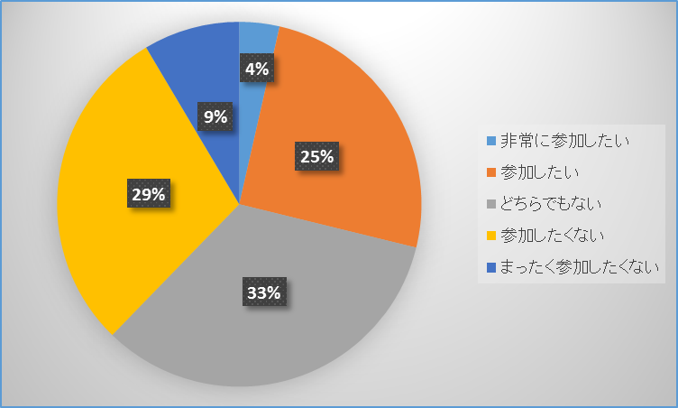
Feasibility Study1 学生ボランティアは集まるのか？ 学生にアンケート調査を実施
Q.あなたは、「学泊」にボランティアとして参加したいと思いますか？
29%の学生が参加したいと回答
回答者：京都産業大学経営学部学生 281人

Slide 19
Feasibility Study2 大学の協力は得られるのか？
京都産業大学、ベテラン事務職員の方に インタビュー調査を実施
関西地域の活性化という公共的な活動であり、また学生ボランティアに 運営を行わせるなど教育的意義を持つ事業であるため、協力の要請が あれば、大学は前向きに検討するであろう。ただし実行に移すためには 以下の解決しなければいけない複数の問題が存在するため、事業の実現は決して容易ではないと考える
大学の定款の変更が必要
保健所へ旅館業許可申請書の提出が必要
京都産業大学の場合、体育館は区の避難所に指定されているため、宿泊所として使用することはできない。そのため、宿泊所には教室を当てることになるが、その場合、昼間の布団等の備品の置場の確保、授業の邪魔に ならないオペレーションの開発など解決すべき問題は多い
熱意と知恵で道は開ける！

Slide 20
ご清聴ありがとうございました！
京都産業大学経営学部 箕輪ゼミ Bチーム

